Slide 1
INMO - BROKERS
CAPSTONE
Luis Ledezma
Víctor Bastías
Maipú, 22 Diciembre 2024

Slide 2
AGENDA
01
04
Equipo de trabajo
Diagramas
02
05
Problemática y
Objetivos
Topología y Pruebas
03
06
Metodología su aplicación
Resultados y Conclusión

Slide 3
Equipo de trabajo
01

Slide 4

Luis Ledezma
Roles y objetivos
Director de Desarrollo Tecnológico
• Programación y desarrollo
• Diseño técnico
• Pruebas y resolución de errores
• Documentación técnica
• Innovación tecnológica
• Integraciones
Implementación exitosa de un sistema funcional adaptado a las necesidades del proyecto.
Optimización de recursos tecnológicos para cumplir con los objetivos establecidos.

Slide 5
Víctor Bastías
Roles y objetivos
Director de Operaciones y Gestión de Proyectos
• Gestión de la logística del proyecto
• Definición de objetivos
• Coordinación de equipos
• Relación con stakeholders
• Gestión de la logística del proyecto
Ejecución fluida del proyecto, asegurando que todos los entregables se completaran a tiempo y dentro del presupuesto.
Éxito en la gestión de recursos humanos y materiales necesarios para el desarrollo del proyecto.

Slide 6
TÍTULO
02
Problemática y Objetivos

Slide 7
Problemática y Objetivos
Unir un mercado silente, con Latinoamérica

Slide 8
Problemática y Objetivos
En Latinoamérica y México, el sector inmobiliario cuenta con un gran potencial, pero la comunicación entre brokers e Inmobiliarias ha sido históricamente fragmentada. Esto genera varios desafíos

Slide 9




Problemática y Objetivos
1. Falta de comunicación estructurada:
Brokers de Latinoamérica carecen de acceso directo inmobiliarias mexicanas, lo que limita las oportunidades de colaboración internacional.
2. Desaprovechamiento del mercado:
México, como uno de los mercados inmobiliarios más robustos de la región, tiene proyectos atractivos, pero no logra captar el interés ni las inversiones extranjeras de manera eficiente.
3. Baja digitalización y alcance limitado:
Muchos brokers trabajan con métodos tradicionales que dificultan la expansión más allá de sus regiones inmediatas.
4. Pérdida de oportunidades mutuas:
Mientras que los brokers buscan ofertas diferenciadas para sus clientes, las inmobiliarias mexicanas necesitan acceso a una red más amplia para vender sus proyectos.

Slide 10
Problemática y Objetivos
Por primera vez, uniremos brokers latinoamericanos e inmobiliarias mexicanas en una red estratégica que transformará el mercado inmobiliario regional, creando oportunidades inéditas de colaboración e inversión.

Slide 11
Problemática y Objetivos
1. Plataforma centralizada:
Crear un espacio digital donde brokers e inmobiliarias puedan interactuar directamente, compartir información y generar acuerdos de colaboración.
2. Red de contactos activa:
Implementar una red dinámica que facilite el intercambio de proyectos, tendencias de mercado y oportunidades comerciales entre las partes.
3. Automatización de procesos:
Herramientas que permitan a los brokers conocer ofertas mexicanas relevantes, integrando sistemas CRM para mejorar la gestión y seguimiento de leads.
4. Estrategias de visibilidad:
Diseñar campañas de marketing y networking para posicionar a México como un destino atractivo para inversiones inmobiliarias internacionales.

Slide 12
Metodología y su aplicación
03

Slide 13

Metodología y su aplicación
METODOLOGÍA AGIL
División en Sprints:
1. Requisitos: Identificar objetivos del sprint.
2. Planificación: Dividir tareas en historias de usuario.
3. Desarrollo: Implementar y construir incrementos.
4. Ajustes: Revisar y corregir según feedback.
5. Puesta en Marcha: Entregar el producto final.

Slide 14
Metodología y su aplicación
Colaboración constante:
- Feedback semanal con stakeholders: Asegurar alineación y adaptación.
Enfoque iterativo:
- Cada Sprint entrega un incremento funcional.
- Basado en las prioridades y cambios identificados.
Entrega incremental:
- Producto usable en cada iteración.
- Evolución basada en adaptación continua.
Adaptación a cambios:
- Incorporar nuevos requisitos en el próximo Sprint.

Slide 15
Metodología y su aplicación
METODOLOGÍA AGIL
División en Sprints:
1. Requisitos: Identificar objetivos del sprint.
2. Planificación: Dividir tareas en historias de usuario.
3. Desarrollo: Implementar y construir incrementos.
4. Ajustes: Revisar y corregir según feedback.
5. Puesta en Marcha: Entregar el producto final.

Slide 16
Metodología y su aplicación
REQUISITOS
PLANIFICIACIÓN
DESARROLLO Y AJUSTES
PUESTA EN MARCHA

Slide 17
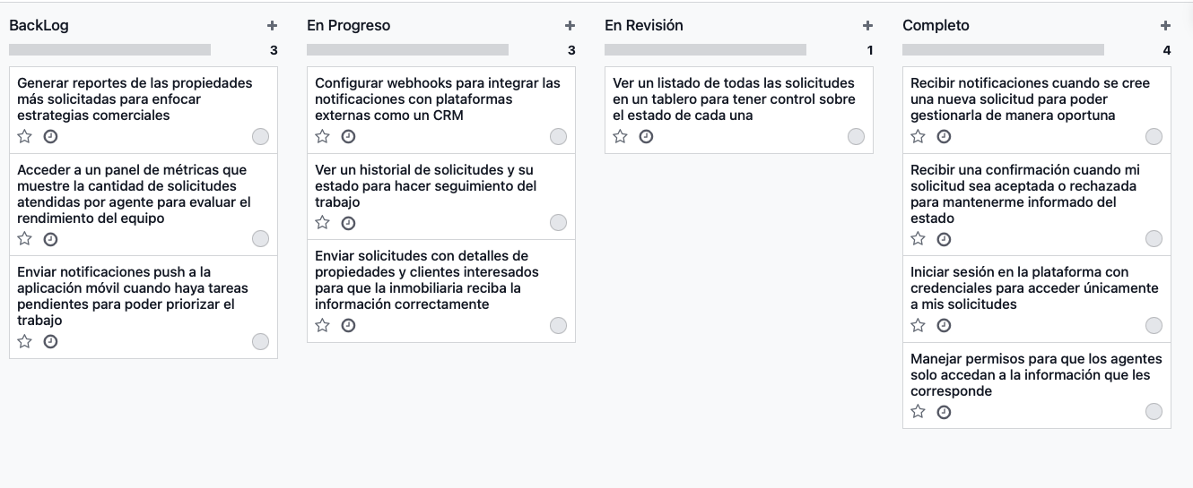
Metodología y su aplicación

Slide 18
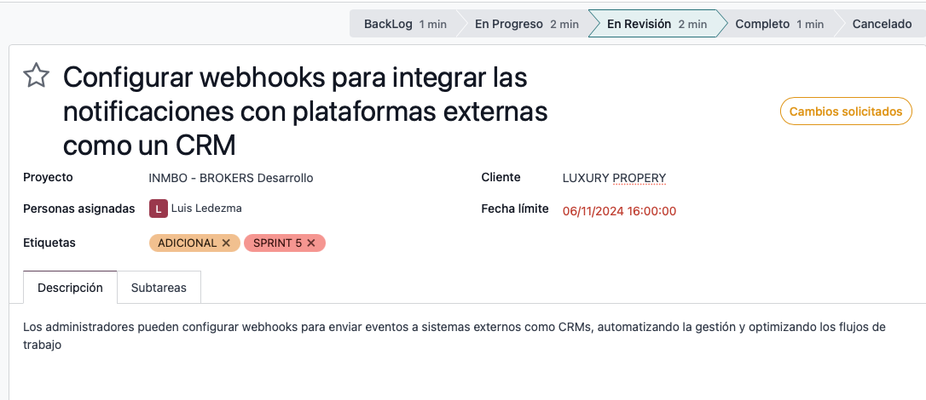
Metodología y su aplicación

Slide 19
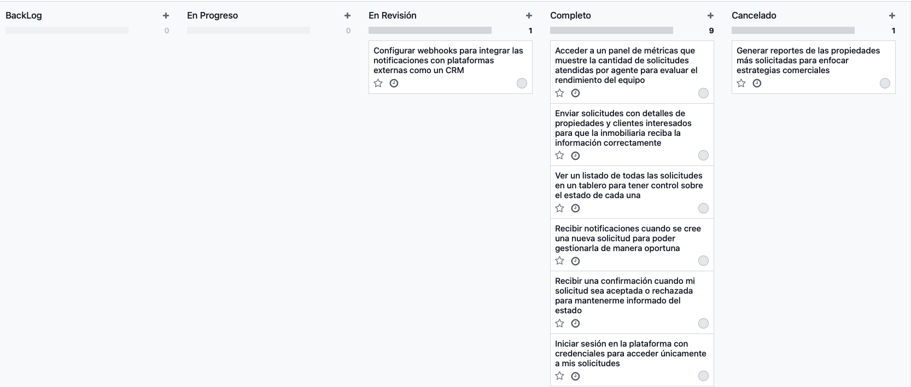
Metodología y su aplicación

Slide 20
Diagramas
04

Slide 21
Diagramas
Modelo de datos
Arquitectura
Comunicación
Secuencia

Slide 22
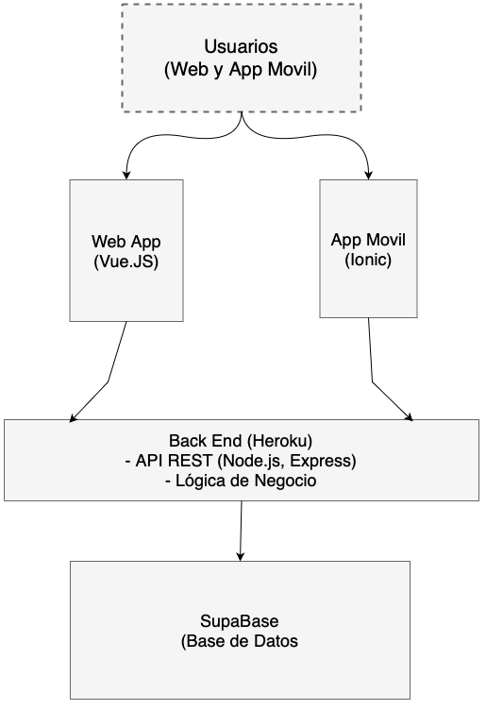
Diagramas
Modelo de datos
Arquitectura
Comunicación
Secuencia

Slide 23
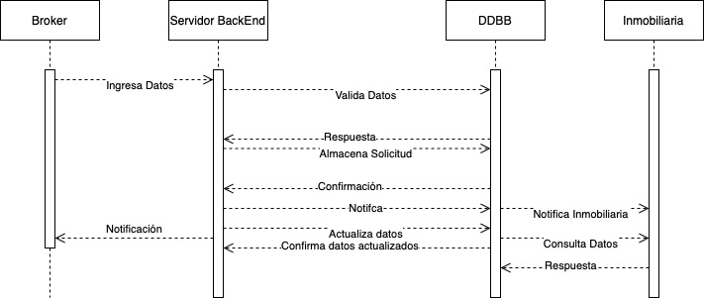
Diagramas
Modelo de datos
Arquitectura
Comunicación
Secuencia

Slide 24
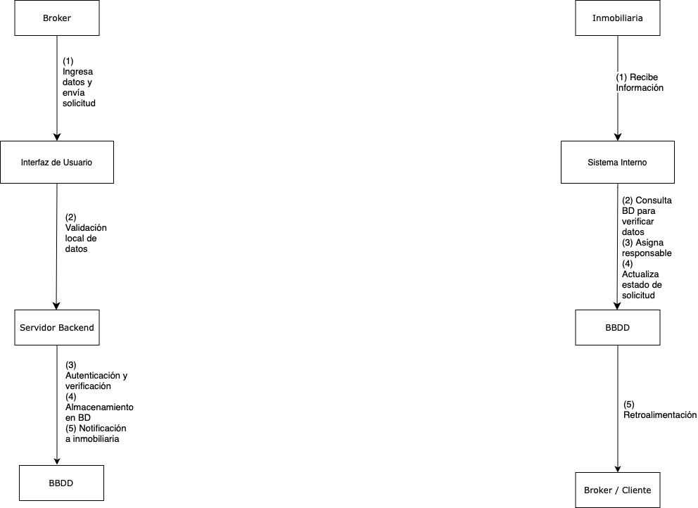
Diagramas
Modelo de datos
Arquitectura
Comunicación
Secuencia

Slide 25
Topología y pruebas
05

Slide 26
Topología y pruebas
INTERNET
CDN (PARA WEB APP)
PUSH SERVICES (PARA IONIC)
HEROKU (BACKEND / API)
FIREBASE (NOTIFICACIONES PUSH)
WEBHOOKS (PARA PLATAFORMAS EXTERNAS)
SUPABASE
BASE DATOS
AUTENTICACIÓN

Slide 27
Topología y pruebas

Slide 28
Resultados y Conclusión
06

Slide 29
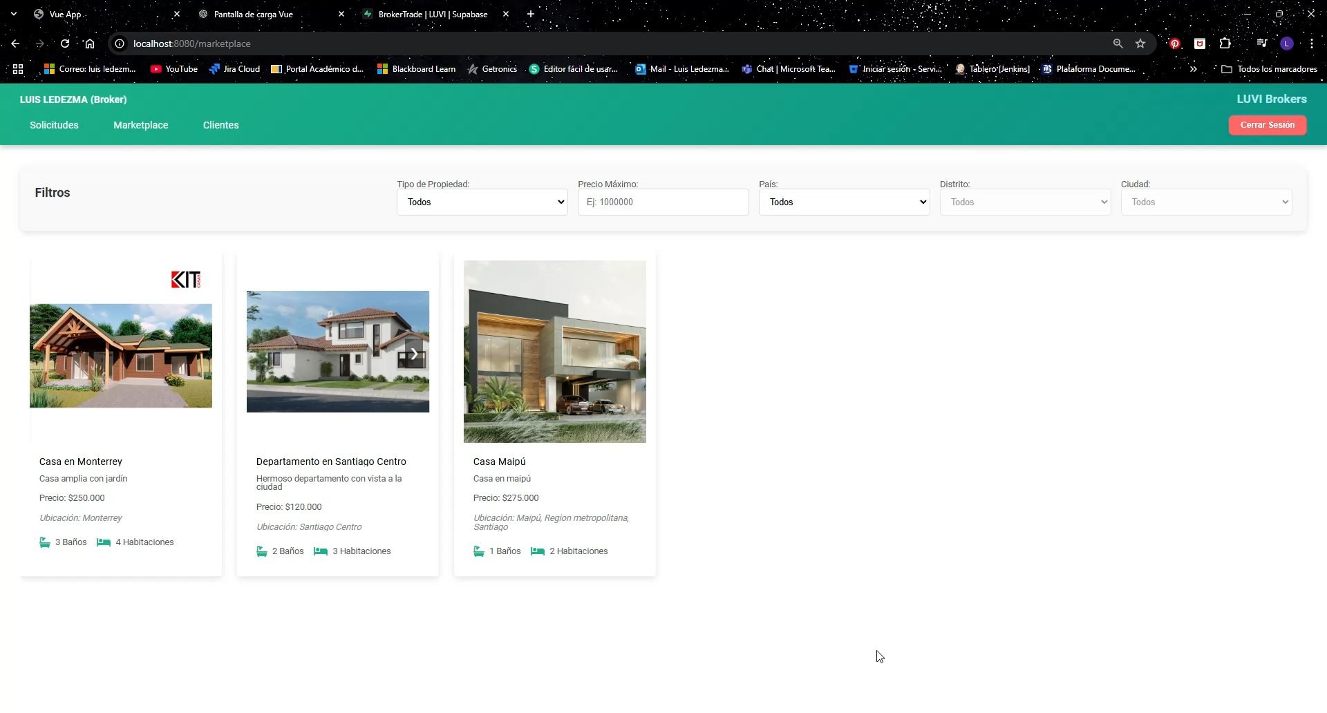
RESULTADOS - DEMO

Slide 30
Conclusión
La topología del proyecto no solo se centra en crear una plataforma que habilite un flujo eficiente entre brokers latinoamericanos e inmobiliarias mexicanas, sino también en ofrecer un valor agregado significativo: la integración mediante webhooks, que permite su conexión con cualquier CRM o canal de gestión. Además, el proyecto fue diseñado para generar una gran cantidad de datos relevantes, no solo para las inmobiliarias, sino también para el gobierno, al plantear un modelo innovador y trascendental que aborda problemas sociales. Este enfoque permite pensar más allá de un simple mercado, proponiendo una solución social sin precedentes, orientada a temas como la migración planificada, transformando así el sector inmobiliario en un vehículo de impacto social y económico a gran escala.

Slide 31
INMO - BROKERS
CAPSTONE
Luis Ledezma
Víctor Bastías
Maipú, 22 Diciembre 2024

